Slide 1
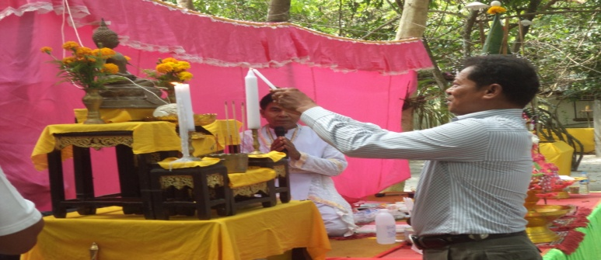
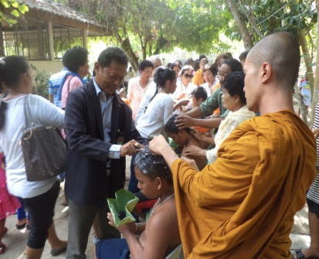
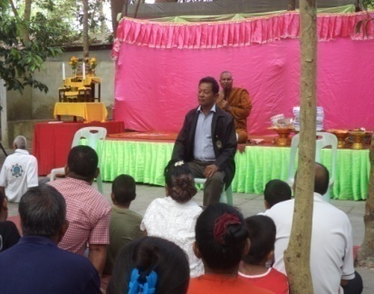
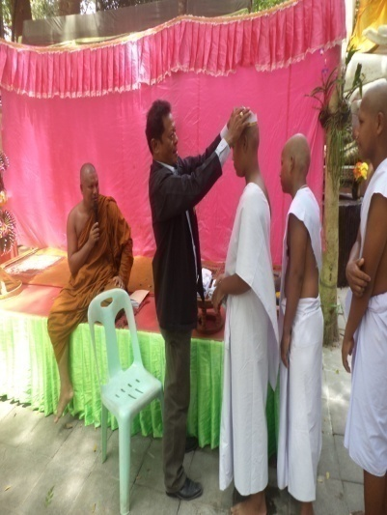
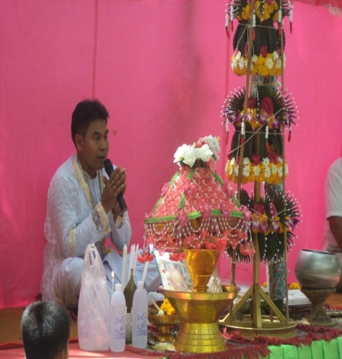
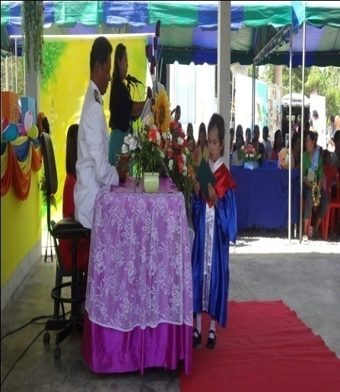
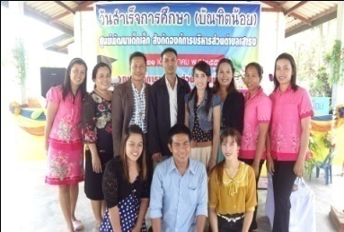
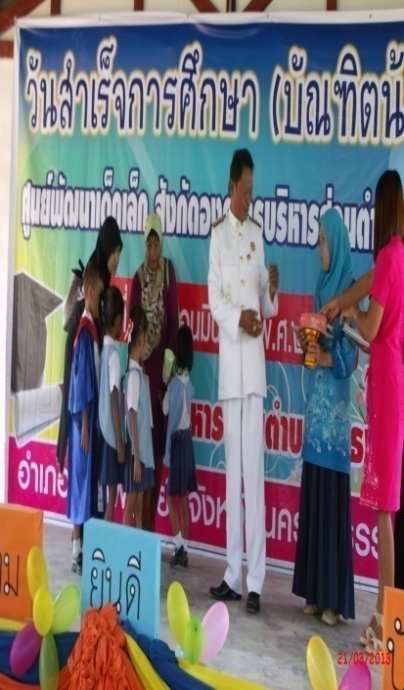
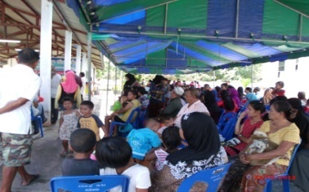

จดหมายข่าว
องค์การบริหารส่วนตำบลเสาธง
“ท้องถิ่นเข้มแข็ง ร่วมแรงพัฒนา ประชาเรียนรู้ คู่คุณธรรม”
๓๗๗/๔ หมู่ที่ ๒ ต.เสาธง อ.ร่อนพิบูลย์ จ.นครศรีธรรมราช ๘๐๓๕๐ โทร.๐-๗๕๓๗-๓๐๔๖
ฉบับที่ ๓/๒๕๕๖ ประจำเดือนมีนาคม พ.ศ.๒๕๕๖
บรรพชาภาคฤดูร้อน
จ่าสิบเอกธรรมนูญ มณีเกิด นายกองค์การบริหารส่วนตำบลเสาธง เข้าร่วมโครงการบรรพชา อุปสมบท ภาคฤดูร้อน ให้กับเยาวชนในพื้นที่ ตำบลเสาธง โดยเป็นประธานในการโกนผม และกล่าวให้โอวาท
แก่เยาวชน ณ วัดธงทอง
ในวันที่ ๓๐ มีนาคม ๒๕๕๖
ทักทาย>> : :
สวัสดีค่ะ.....
ต้อนรับเดือนมีนาคม เดือนที่เริ่มเข้าสู่ฤดูร้อน อากาศร้อนๆ แบบนี้ก็ต้องระมัดระวังเรื่อง อาหารการกินให้มากๆ ด้วยนะค่ะ ควรหลีกเลี่ยงไม่รับประทานอาหารค้างมื้อและเลี่ยงอาหารปรุงสุก ๆ ดิบ ๆ โดยเฉพาะน้ำแข็งผู้บริโภคควรเลือกซื้ออย่างระมัดระวัง หากผลิตไม่ถูกต้อง มีการปนเปื้อน อาจทำให้เป็นอันตรายกับผู้บริโภคได้ค่ะ
ด้วยความห่วงใยและปรารถนาดีต่อทุกท่าน
องค์การบริหาร
ส่วนตำบลเสาธง
งานวันสำเร็จการศึกษา (บัณฑิตน้อย)
จัดขึ้นเพื่อให้เด็กได้ตระหนักถึงความสำคัญและบทบาทของตนเอง
ซึ่งได้มอบวุฒิบัตรให้นักเรียนที่สำเร็จการศึกษา ในชั้นเตรียมอนุบาล
งานประชาสัมพันธ์ สำนักงานปลัด องค์การบริหารส่วนตำบลเสาธง โทรศัพท์ ๐-๗๕๓๗-๓๐๔๖ ต่อ ๑๓ www.saotong.go.th

Slide 2
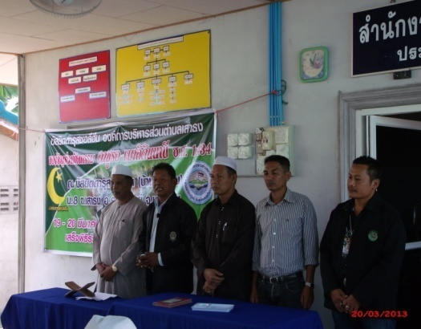
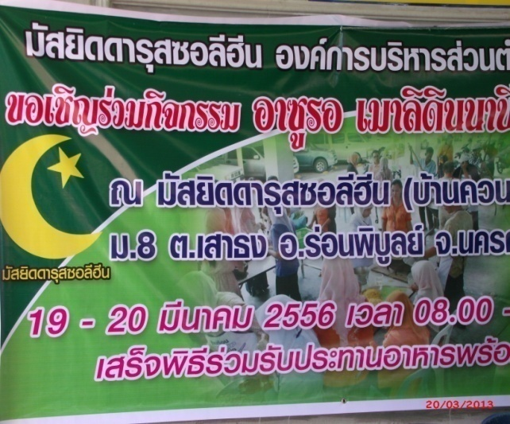
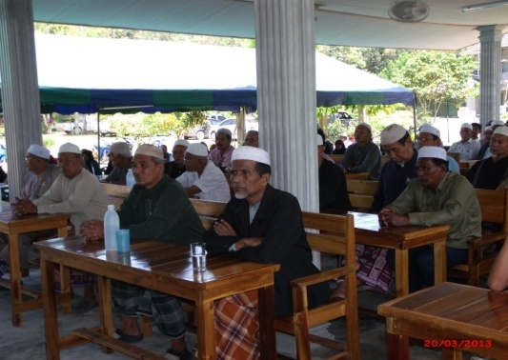
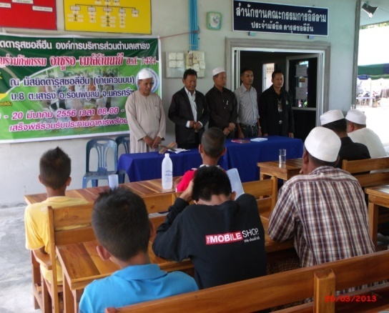
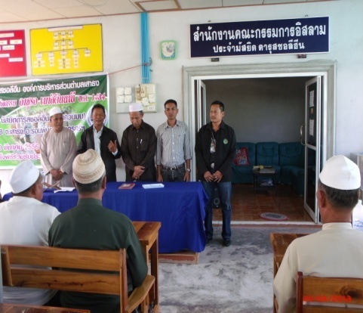
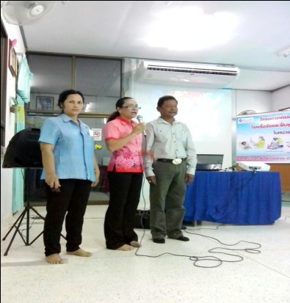
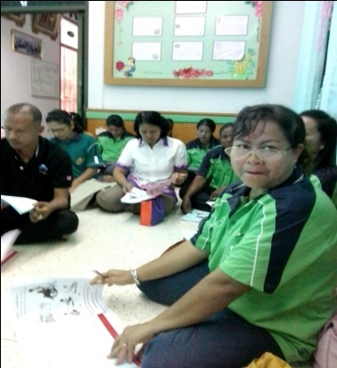
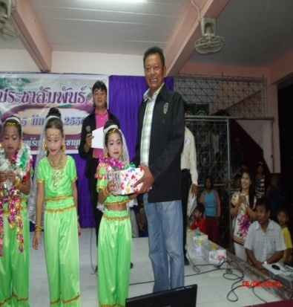
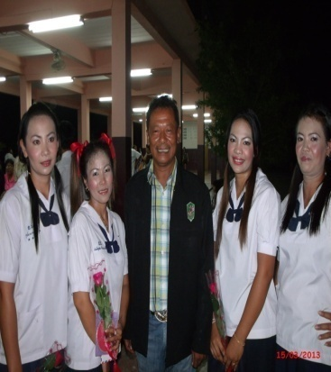
จดหมายข่าว
องค์การบริหารส่วนตำบลเสาธง
“ท้องถิ่นเข้มแข็ง ร่วมแรงพัฒนา ประชาเรียนรู้ คู่คุณธรรม”
๓๗๗/๔ หมู่ที่ ๒ ต.เสาธง อ.ร่อนพิบูลย์ จ.นครศรีธรรมราช ๘๐๓๕๐ โทร.๐-๗๕๓๗-๓๐๔๖
ฉบับที่ ๓/๒๕๕๖ ประจำเดือนมีนาคม พ.ศ.๒๕๕๖
กิจกรรมอาซูรอ เมาลิดินนาบี
คณะผู้บริหารเข้าร่วมกิจกรรมอาซูรอ เมาลิดีนนาบี
ณ มัสยิดดารุสซอลีฮีน (บ้านควนบน) ระหว่าง
วันที่ ๑๙-๒๐ มีนาคม ๒๕๕๖
ประชุมอาสาสมัครผู้ดูแลและฟื้นฟูผู้พิการ
นายกองค์การบริหารส่วนตำบลเสาธง เป็นประธานเปิดประชุมโครงการอาสาสมัครผู้ดูแลและฟื้นฟูผู้พิการ
ณ โรงพยาบาลส่งเสริมสุขภาพตำบลบ้านสระพัง
งานราชประชาสัมพันธ์ ๕๖
นายกองค์การบริหารส่วนตำบลเสาธง เปิดงานและมอบของขวัญให้กับชุดการแสดง ในวันราชประชาสัมพันธ์
ณ โรงเรียนราชประชานุเคราะห์ ๗
งานประชาสัมพันธ์ สำนักปลัด องค์การบริหารส่วนตำบลเสาธง โทรศัพท์ ๐-๗๕๓๗-๓๐๔๖ ต่อ ๑๓ www.saotong.go.th

Slide 3
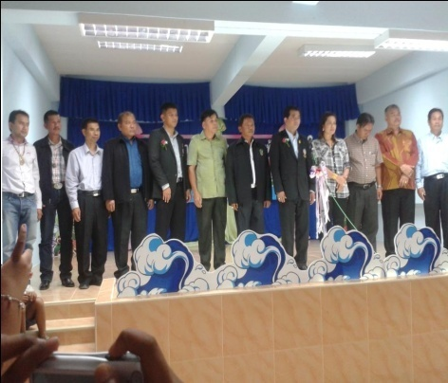
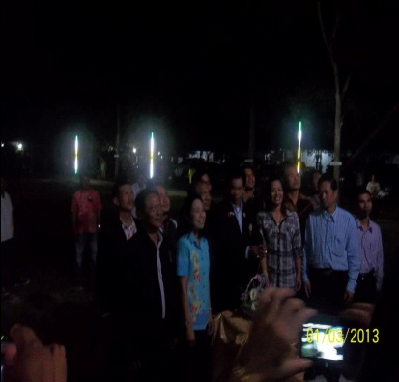
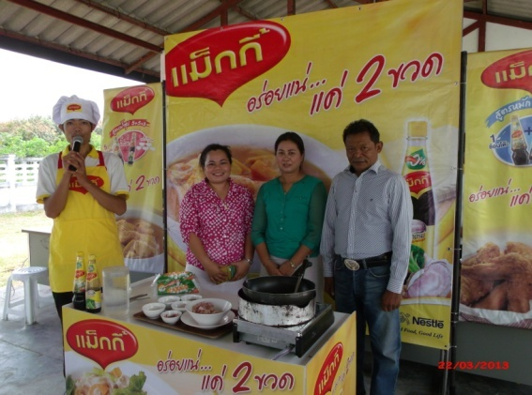
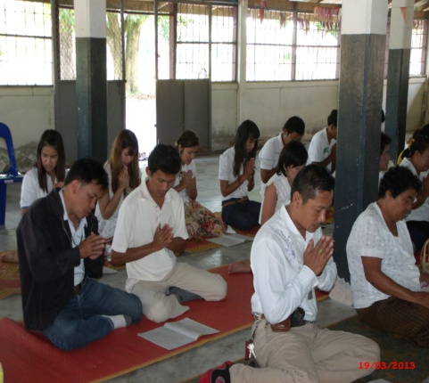
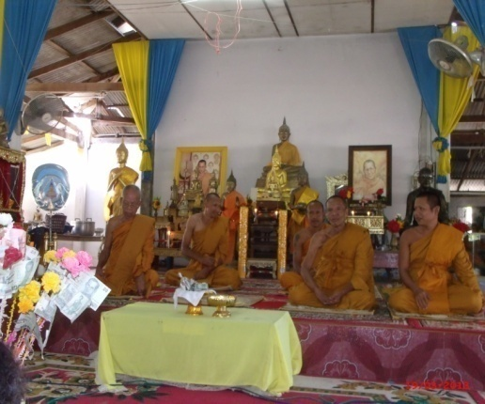
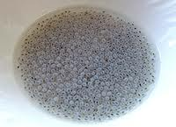
จดหมายข่าว
องค์การบริหารส่วนตำบลเสาธง
“ท้องถิ่นเข้มแข็ง ร่วมแรงพัฒนา ประชาเรียนรู้ คู่คุณธรรม”
๓๗๗/๔ หมู่ที่ ๒ ต.เสาธง อ.ร่อนพิบูลย์ จ.นครศรีธรรมราช ๘๐๓๕๐ โทร.๐-๗๕๓๗-๓๐๔๖
ฉบับที่ ๓/๒๕๕๖ ประจำเดือนมีนาคม พ.ศ.๒๕๕๖
เปิดป้ายอาคารเรียนโรงเรียนวัดพระอานนท์
นายกองค์การบริหารส่วนตำบลเสาธง ปลัดองค์การบริหารส่วนตำบลเสาธง และคณะผู้บริหาร พนักงาน และลูกจ้างต้อนรับนายพิชัย บุญยเกียรติ นายก อบจ.นครศรีธรรมราช
เป็นประธานเปิดป้ายอาคารเรียนหลังใหม่
ณ โรงเรียนวัดพระอานนท์ เมื่อวันที่ ๑ มีนาคม ๒๕๕๖
บริษัท เนสเล่ ประเทศไทย จำกัด สาธิตการใช้ผลิตภัณฑ์แม็กกี้ ในการปรุงอาหาร
โครงการเข้าวัดฟังธรรม ณ วัดพัฒนาราม
คณะผู้บริหาร ข้าราชการ พนักงาน และลูกจ้าง นำปิ่นโต ถวายพระ
พระบรมราโชวาท
“การจะพัฒนาทุกสิ่งทุกอย่างให้เจริญนั้น จะต้องสร้างและเสริมขึ้นจากพื้นฐานเดิมที่มีอยู่ก่อนทั้งสิ้น ถ้าพื้นฐานไม่ดีหรือคลอนแคลนบกพร่องแล้ว ที่จะเพิ่มเติมเสริมต่อให้เจริญขึ้นไปอีกนั้น ยากนักที่จะทำได้ จึงควรจะเข้าใจให้แจ้งชัดว่า นอกจากจะมุ่งสร้างความเจริญแล้ว ยังต้องพยายามรักษาพื้นฐานให้มั่นคง ไม่บกพร่องพร้อมๆ กันได้”
มุมสุขสภาพ
ฉบับนี้ขอนำเคล็ดลับเกี่ยวกับเม็ดแมงลักเพราะ ปัจจุบันมีผู้คนสนใจอาหารสมุนไพรเพื่อสุขภาพกันมากขึ้น ซึ่งเม็ดแมงลักถือเป็นอีกหนึ่งทางเลือกสำหรับผู้รักสุขภาพ ข้อดีของการทานเม็ดแมงลักคือช่วยในการเปลี่ยนคลอเรสเตอรอลไปเป็นกรดน้ำดี ซึ่งจะช่วยลดระดับของ LDL-cholesterol ซึ่งเป็นไขมันไม่ดี และจะช่วยลดความเสี่ยงต่อการเป็นโรคหัวใจ อีกทั้งยังสามารถช่วยในการควบคุมน้ำหนัก เป็นยาระบาย และผู้ที่มีปัญหาช่วงลำคอ ได้อีกด้วยค่ะ
งานประชาสัมพันธ์ สำนักงานปลัด องค์การบริหารส่วนตำบลเสาธง โทรศัพท์ ๐-๗๕๓๗-๓๐๔๖ ต่อ ๑๓ www.saotong.go.th

